Slide 1
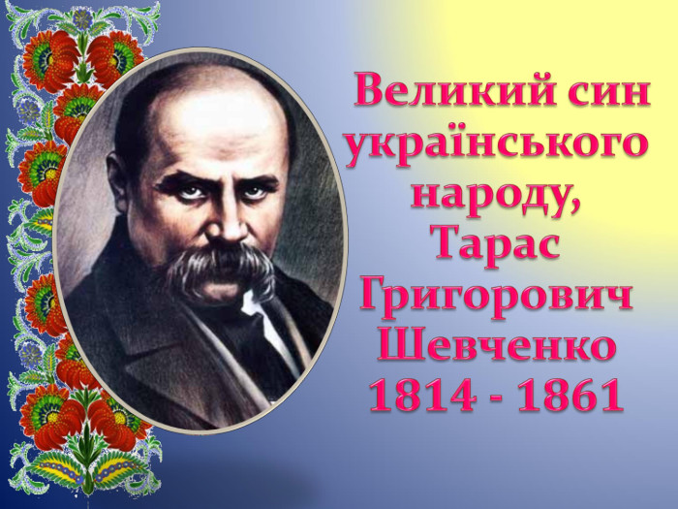

Slide 2
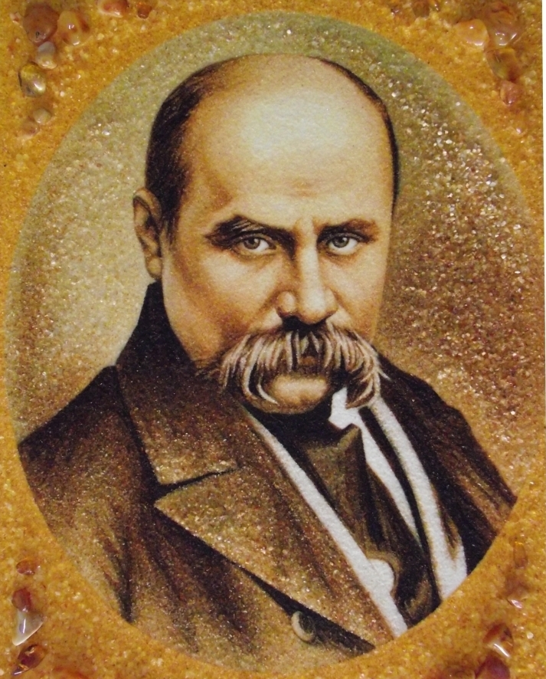
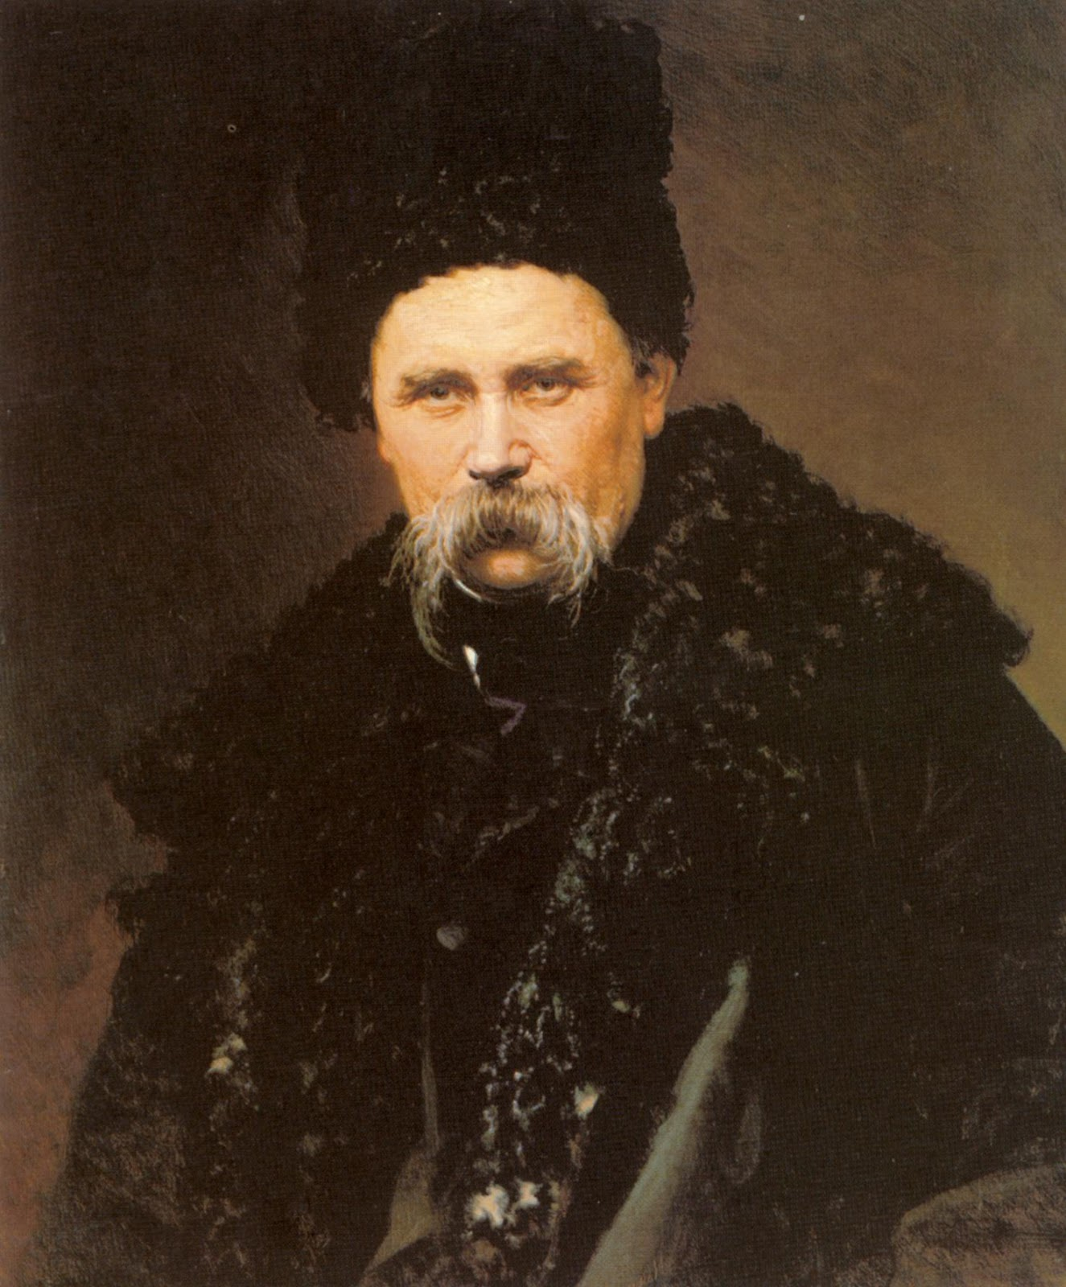
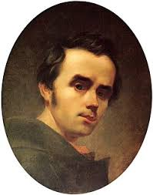
Тарас Григорович Шевченко (1814–1861) — геніальний український поет, художник та мислитель, чиє слово заклало основу національної ідентичності, свободи та духовної величі українського народу.

Slide 3
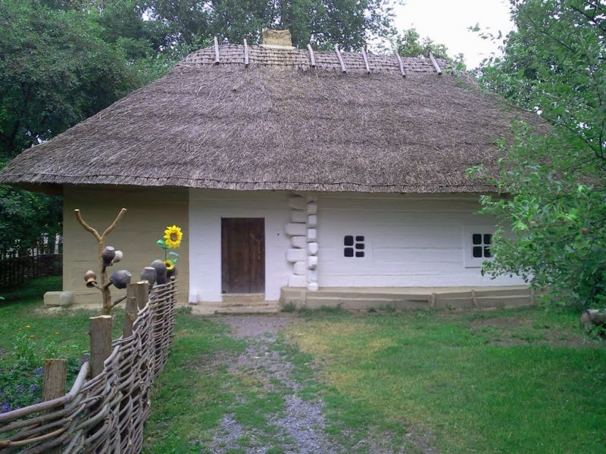
Народився 9 березня 1814 року в селі Моринці на Черкащині в родині кріпаків.

Slide 4
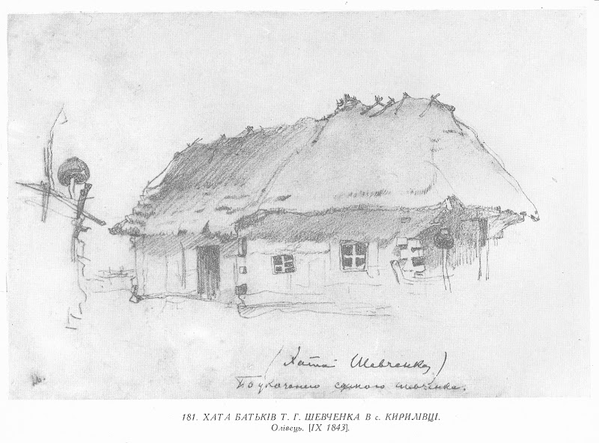
Дитинство його пройшло в Кирилывці, в хаті діда Івана.

Slide 5
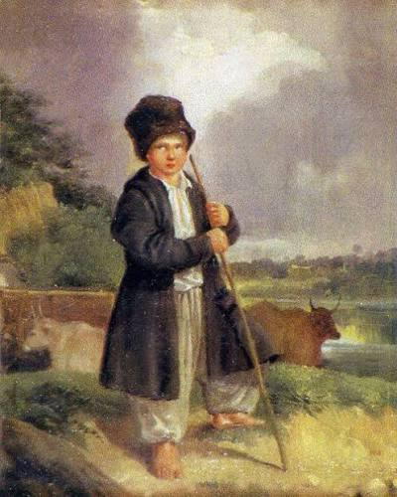
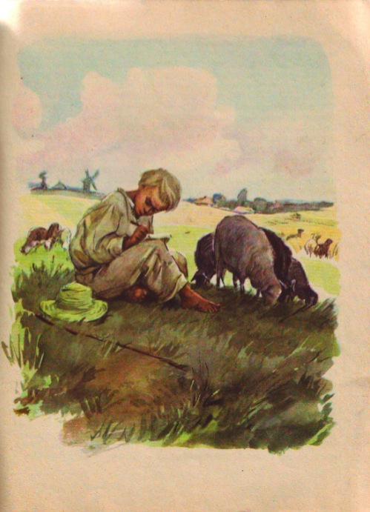
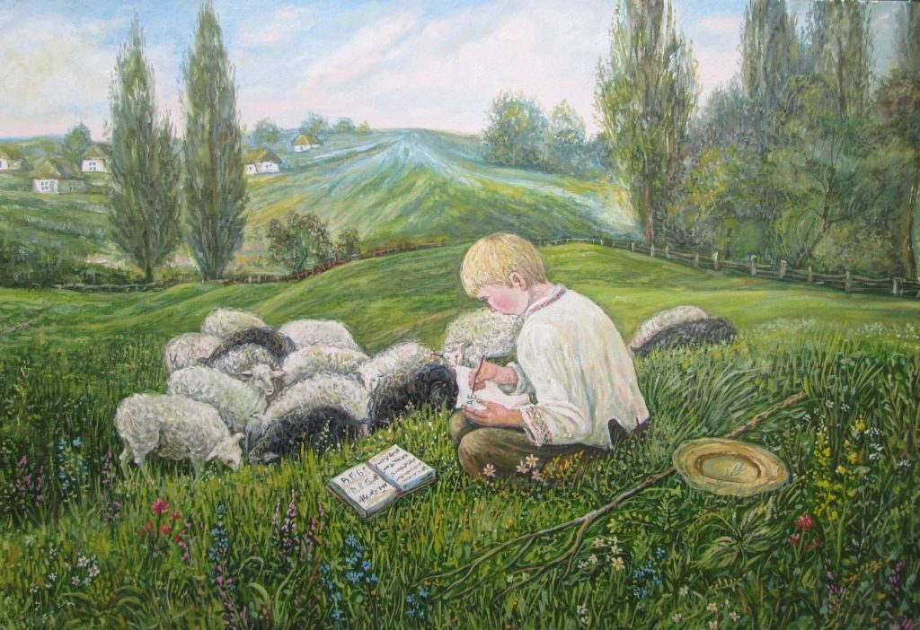
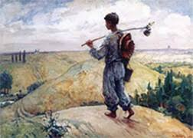
У 9 років малий Тарас лишився без матері, а в 11 став круглою сиротою.

Slide 6
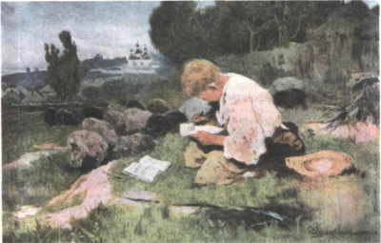
Змалку в дитини прокинувся талант художника. Вугіллям, крейдою чи олівцем він малював скрізь.

Slide 7
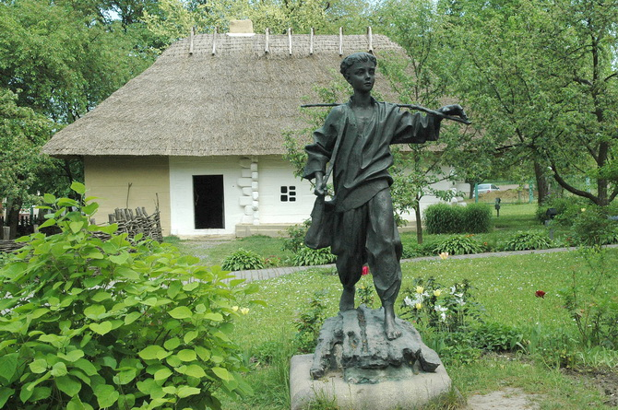
Маленьким він був наймитом. Після декількох років поневірянь став слугою пана П. Енгельгардта.

Slide 8
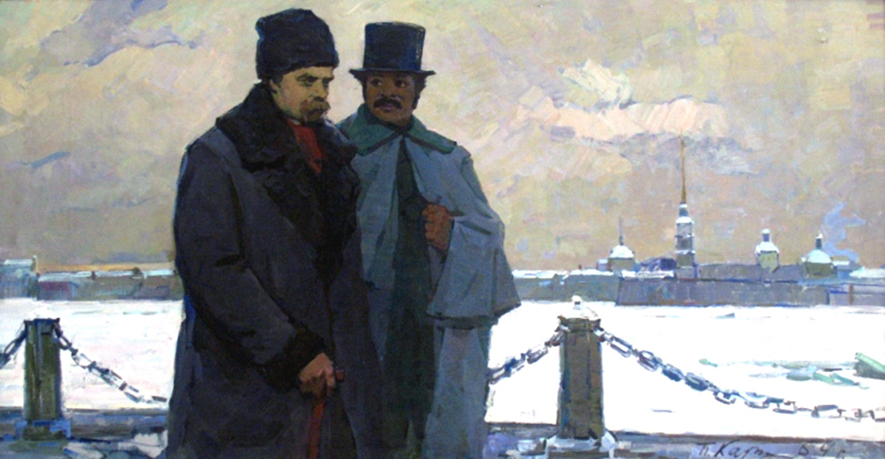
Разом з Енгельгардтом переїхав спочатку до Вільно, а в 1831 році — до Санкт-Петербурга.

Slide 9
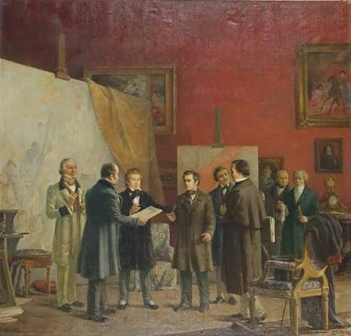
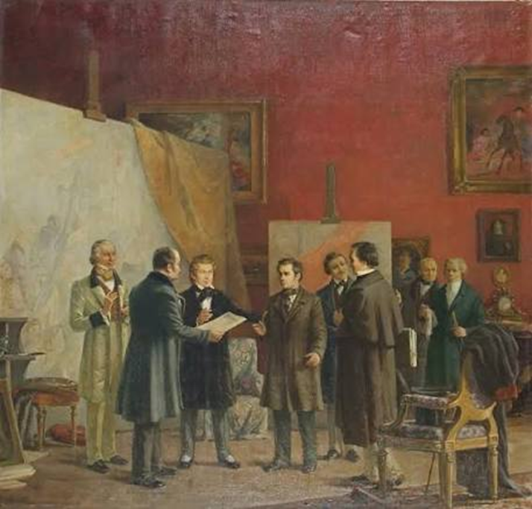
Помітивши таланLayoutт хлопця, видатні митці Карл Брюллов, Іван Сошенко та Василь Жуковський організували лотерею для викупу Тараса з кріпацтва за 2500 рублів (22 квітня 1838 року).

Slide 10
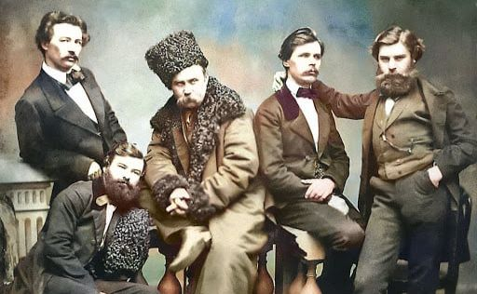
Вступив до Петербурзької академії мистецтв, де став одним із найкращих учнів Брюллова.

Slide 11
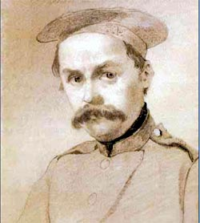
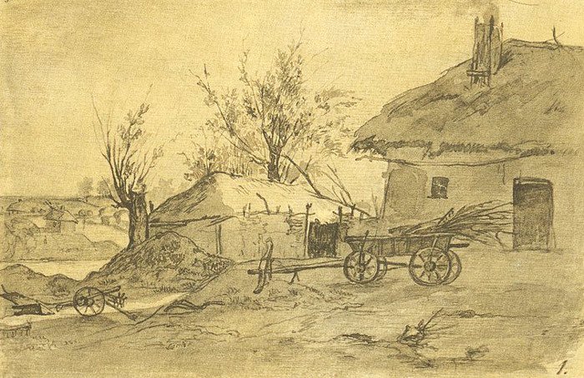
За виступи проти царя та бунтівливі вірші Т. Шевченка заарештували та заслали на 10 років до солдатської муштри. Попри заборону, Шевченко створив десятки «захалявних книжечок» з віршами та численні малюнки.

Slide 12
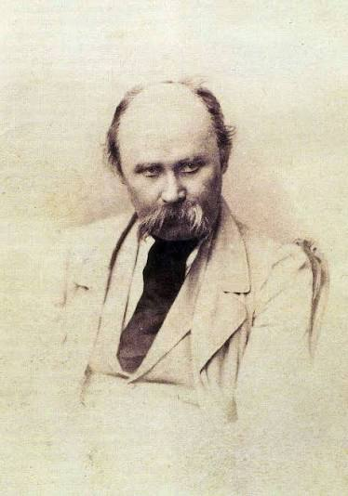
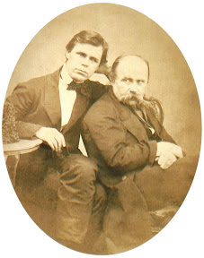
У 1857 році отримав амністію, але йому заборонили постійно жити в Україні.

Slide 13
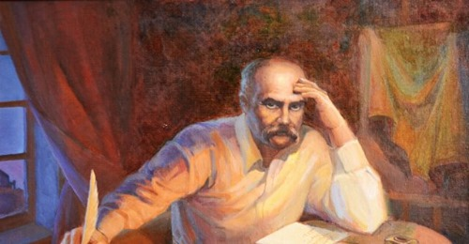
Помер 10 березня 1861 року в Санкт-Петербурзі від важкої хвороби.

Slide 14
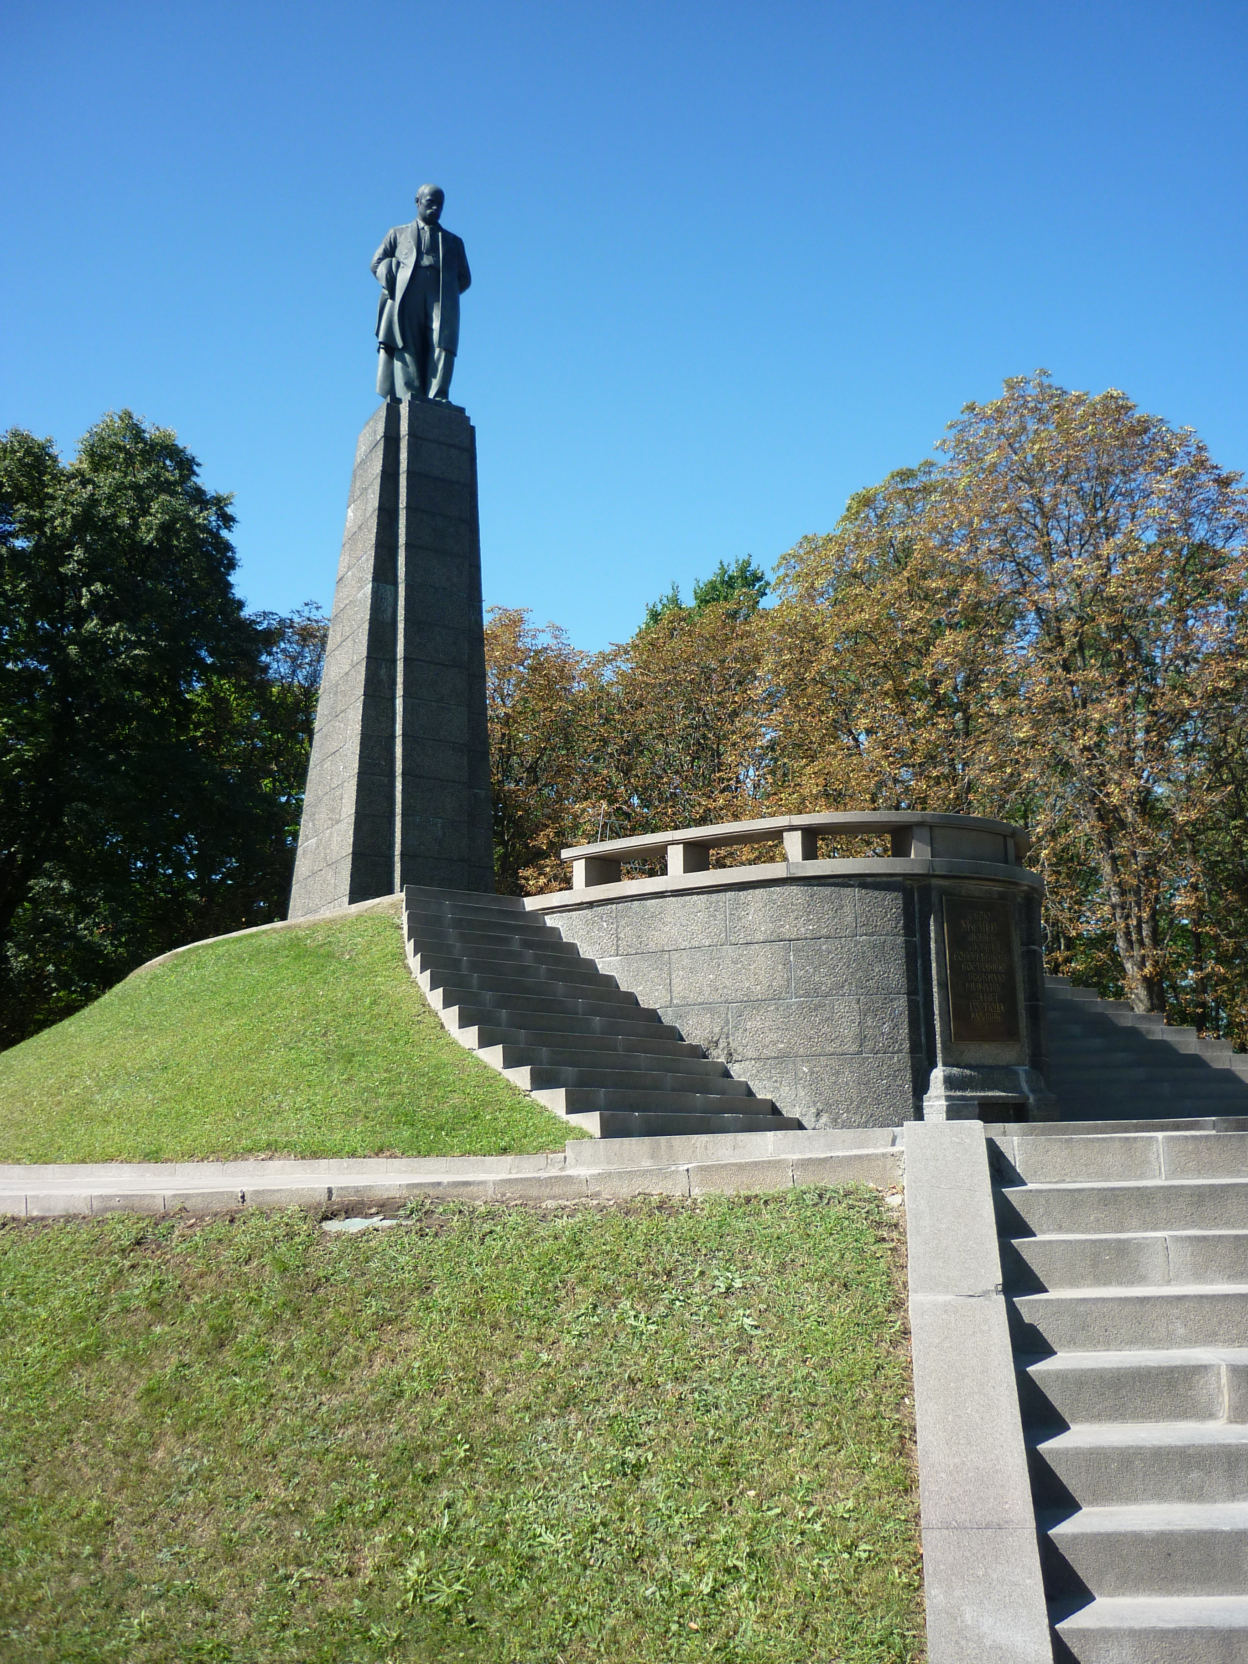
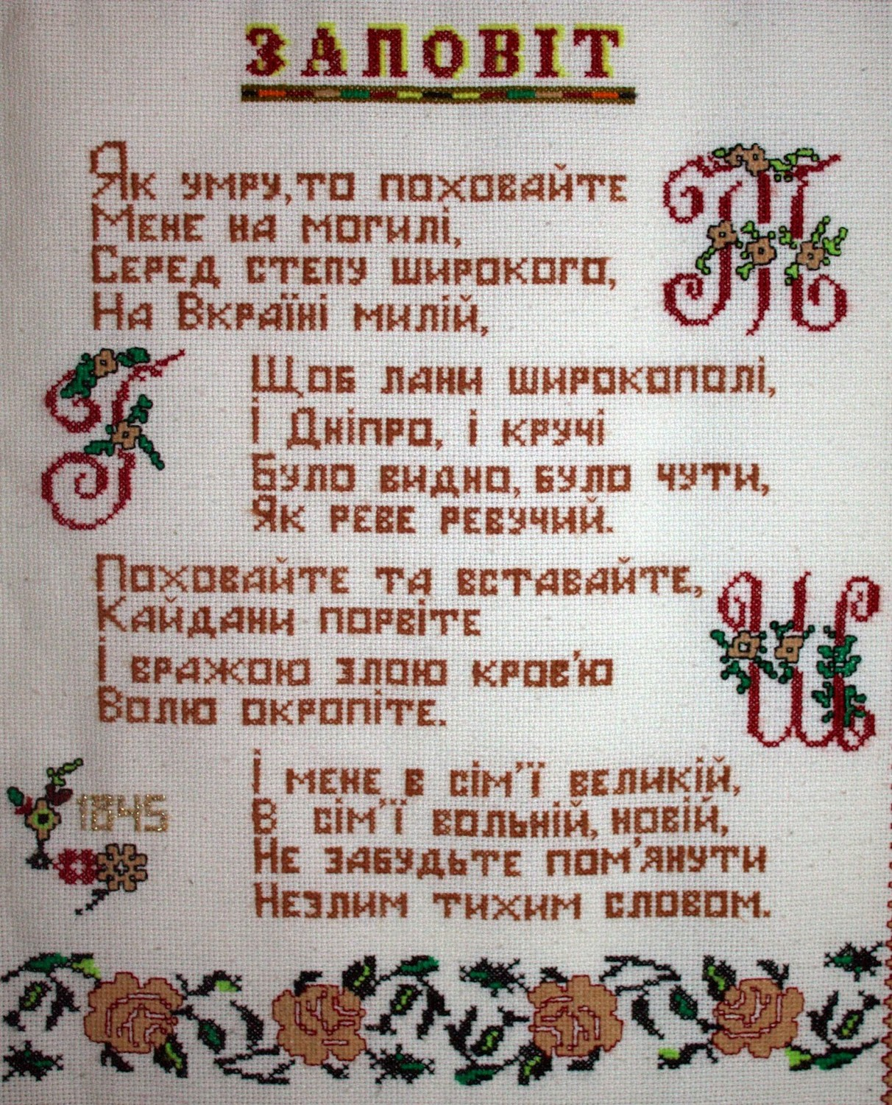
У травні 1861 року, за його «Заповітом», прах поета перевезли в Україну і поховали на Чернечій (тепер Тарасовій) горі біля Канева.

Slide 15

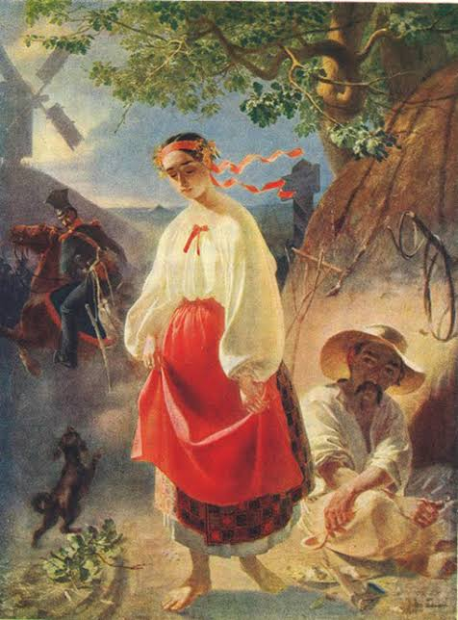
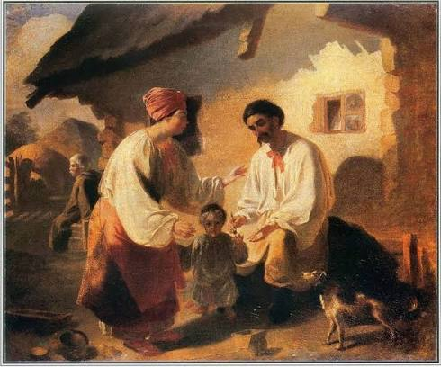
Сьогодні ми дізналися більше про великого поета Тарас Шевченко. Його вірші навчають нас любити рідну землю, природу і людей.

Slide 16
